Slide 1
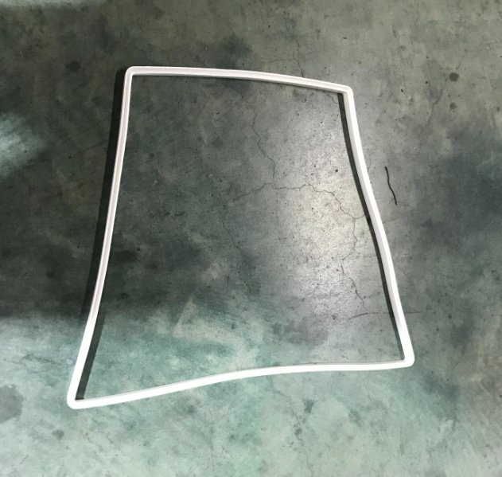
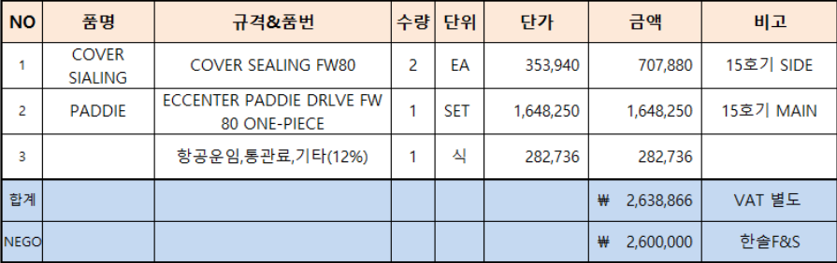
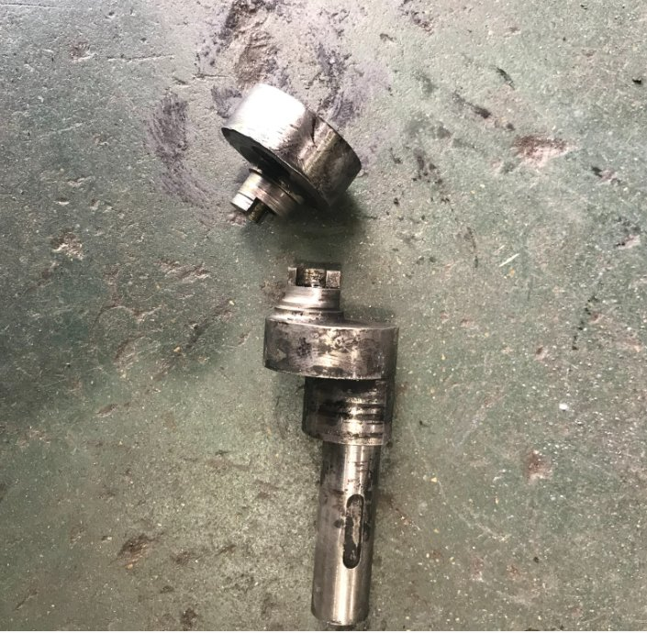
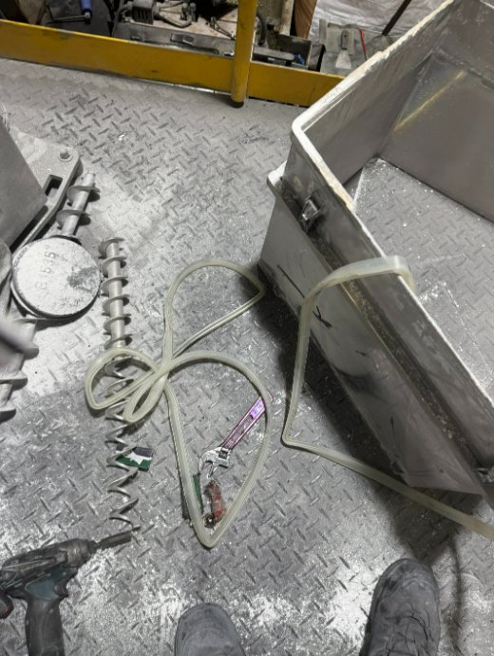
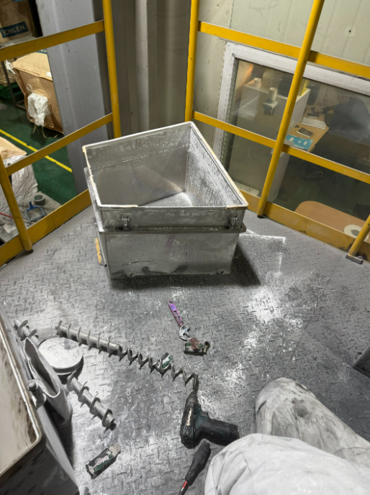
[ 보전(기계/설비)_구매_LIW FW80 Cover Sealing & Paddle Drive_보고일 : 5월 16일 ]
번호 | 내용 | 세부내용 | 최종금액 | 비 고
1 | 15호기 Main Side BRABENDER LIW FW80 Cover Sealing 및 Paddle Drive 구매 | ■ 개요 - 15호기 Main Side BRABENDER LIW FW80 Cover Sealing 마모로 신품 교체 - Eccenter Paddle Drive 파손으로 신품 교체 - 구매사유 : 교체 후 예비품 구매 ■ 첨부1. 견적서 (한솔F&S / NEGO ₩2,600,000 / VAT별도) 첨부2. 사진대지 | ₩2,600,000 (VAT별도)
▶ 첨부1. 구매내역
▶ 첨부2. 사진대지

Slide 2
[ 호기별 LIW 현황 및 예비품 보유현황 ]

